Slide 1

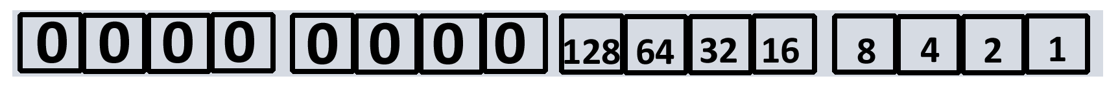
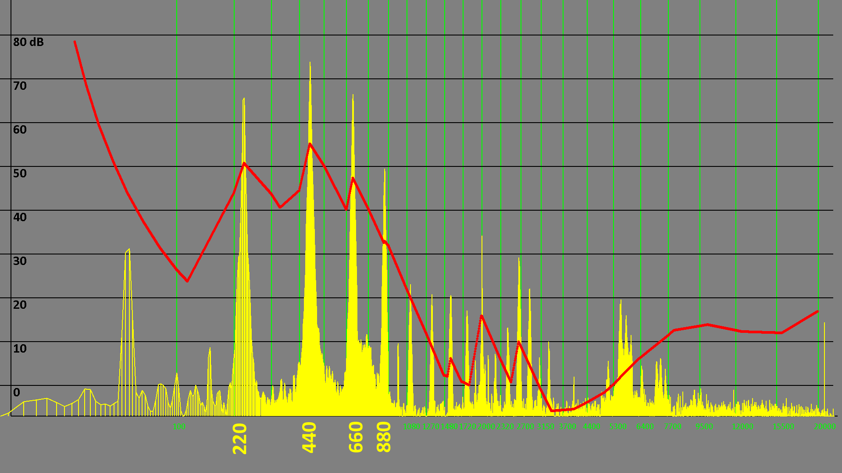

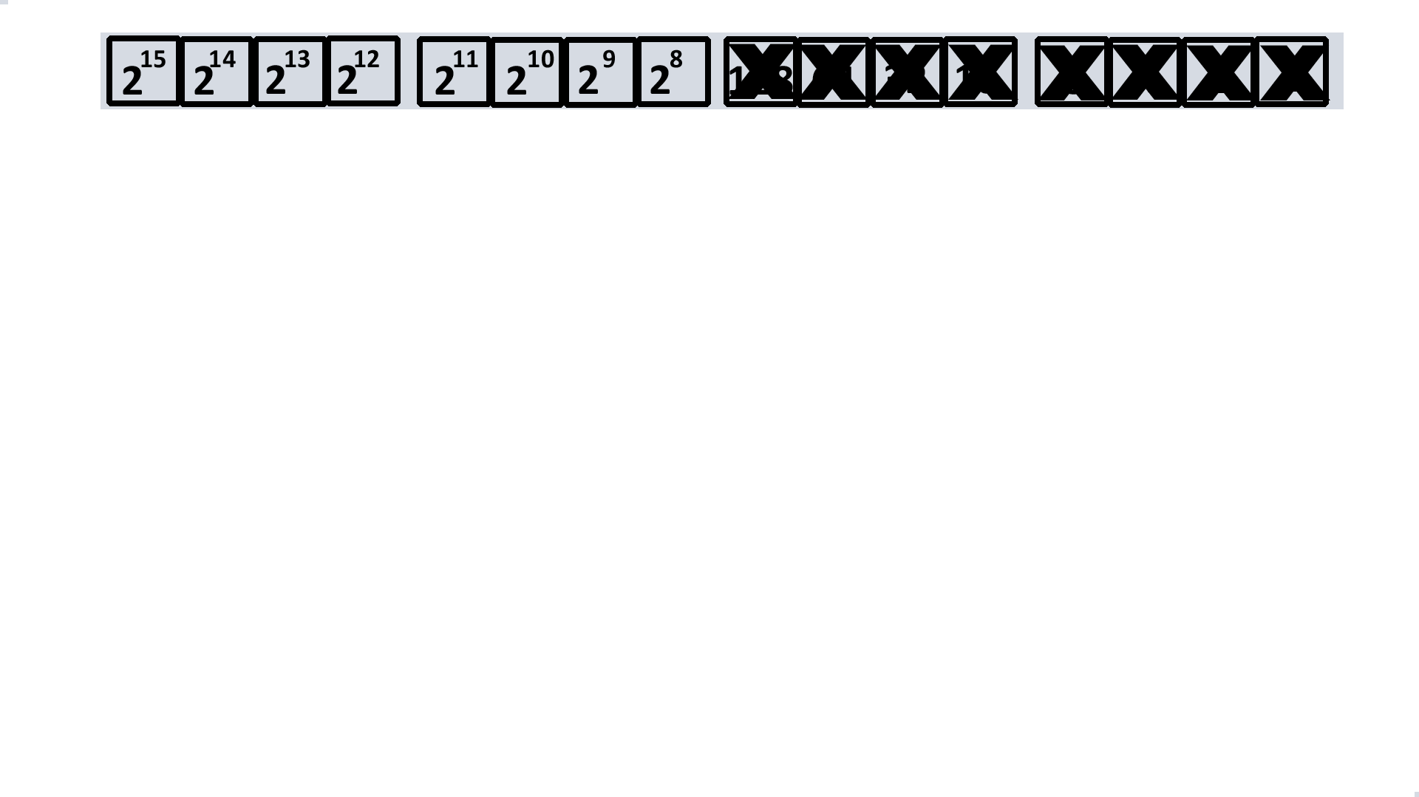
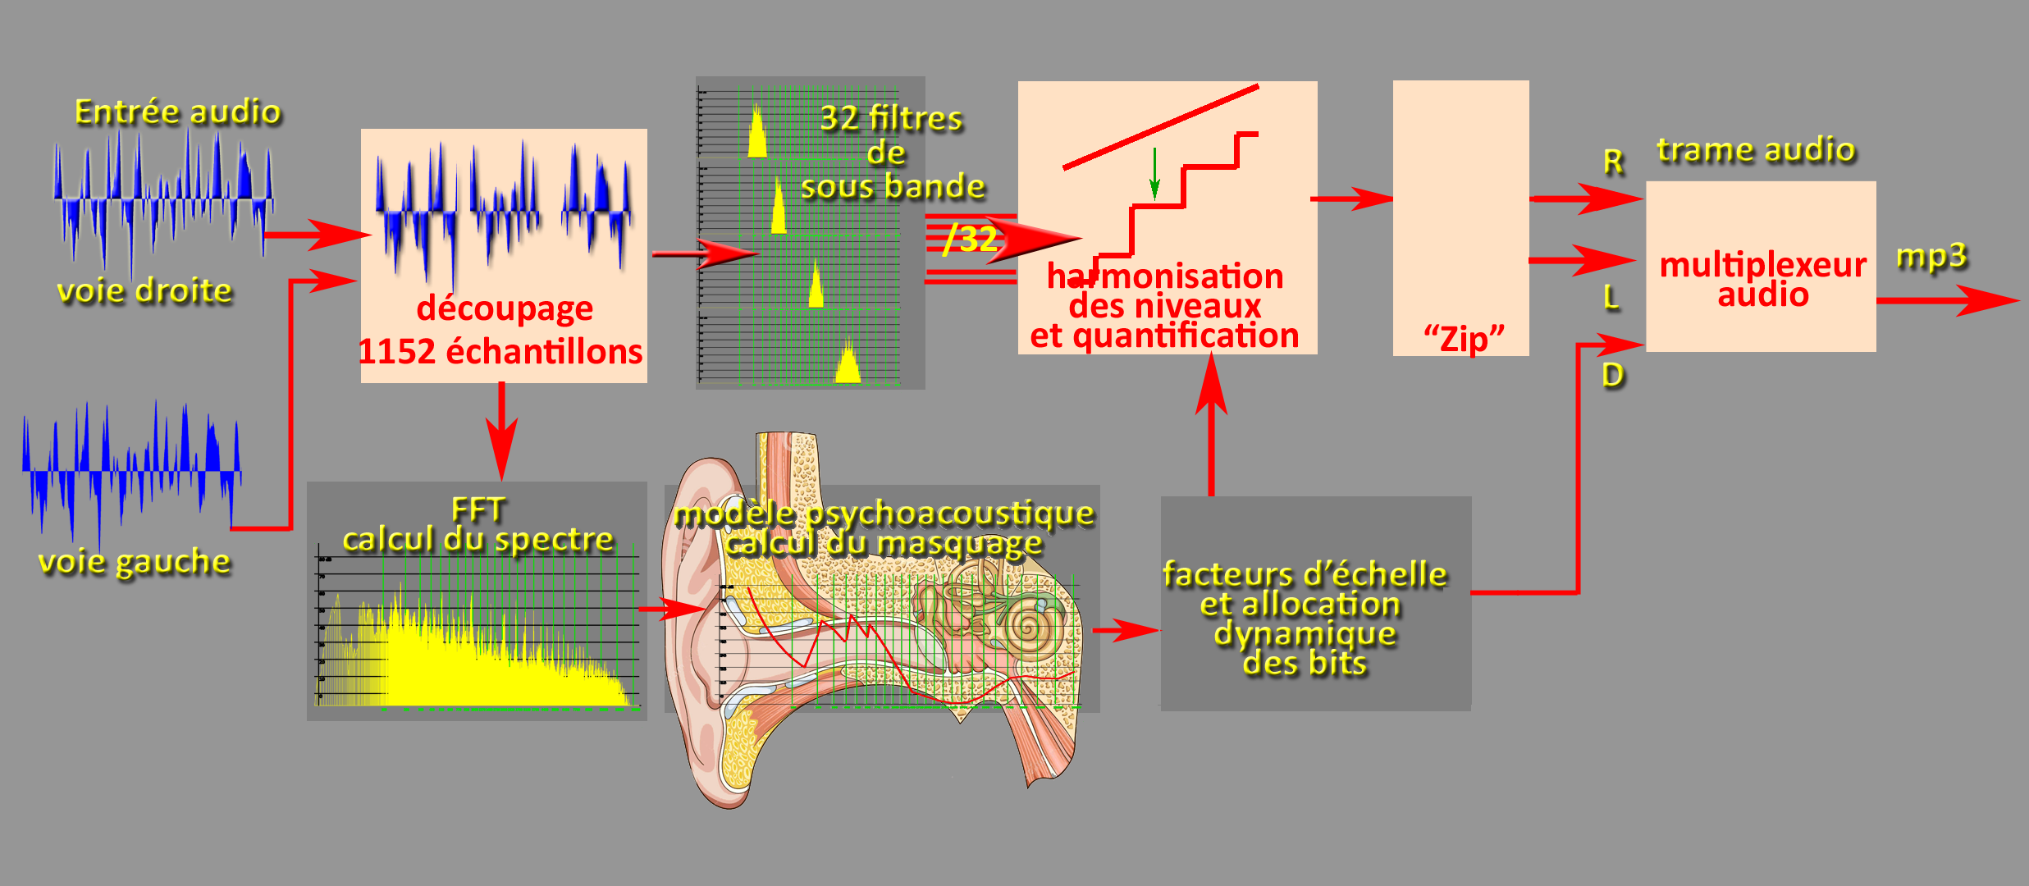
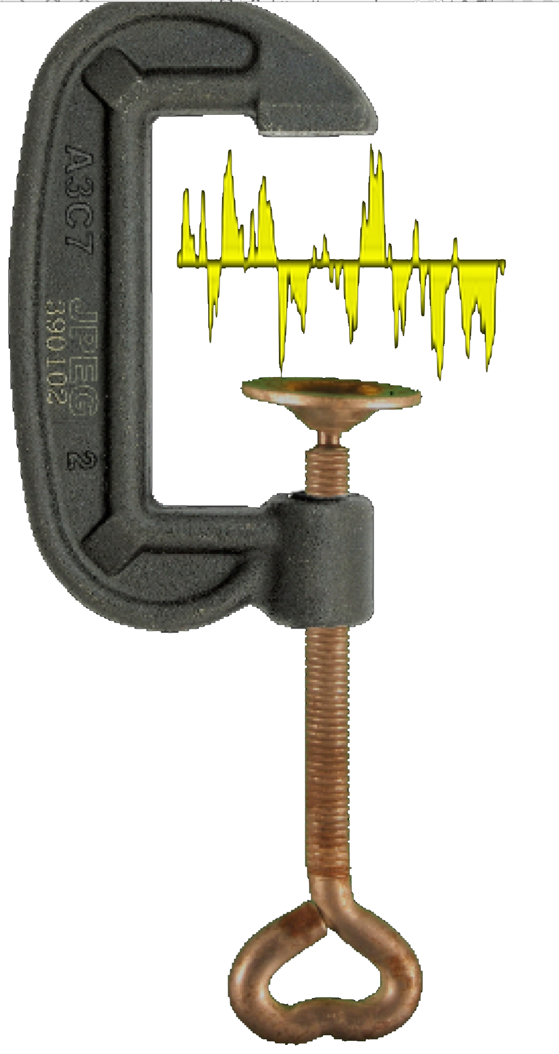
Compression du son
On ne transmet pas l'information dont l'amplitude est inférieure au seuil de sensibilité de l'oreille en tenant compte du masquage
Ce son est d'amplitude supérieure au seuil mais celui-ci est bas. L'amplitude du son est faible et les éléments binaires de poids fort seront nuls. On peut donc ne pas les transmettre. La précision sera cependant maximale, le codage ne créera donc aucun bruit.
Information non transmise
Information non transmise
Ce son est d'amplitude supérieure au seuil qui est élevé. Si on la code avec une faible précision, l'erreur commise formera un bruit dont l'amplitude est inférieure au seuil. Ce bruit sera inaudible. On peut donc omettre les éléments binaires de poids faible jusqu'à une valeur totale inférieure au niveau du seuil.
Ce codage à échelle variable nécessite d'harmoniser les niveaux de quantification entre les sous-bandes et de transmettre le facteur d'échelle choisi pour chaque sous-bandes (quels bits et combien)
Et voici le schéma du codeur.

